Slide 1
Samsung Innovation Campus

Slide 2
Nombre del proyecto
Environmental education BOT

Slide 3
Environmental education BOT
UNIDAD 1. Problema a resolver
UNIT 2. Solución del problema
UNIT 3. Ímpacto que tendrá
Notes:
Note:

Slide 4
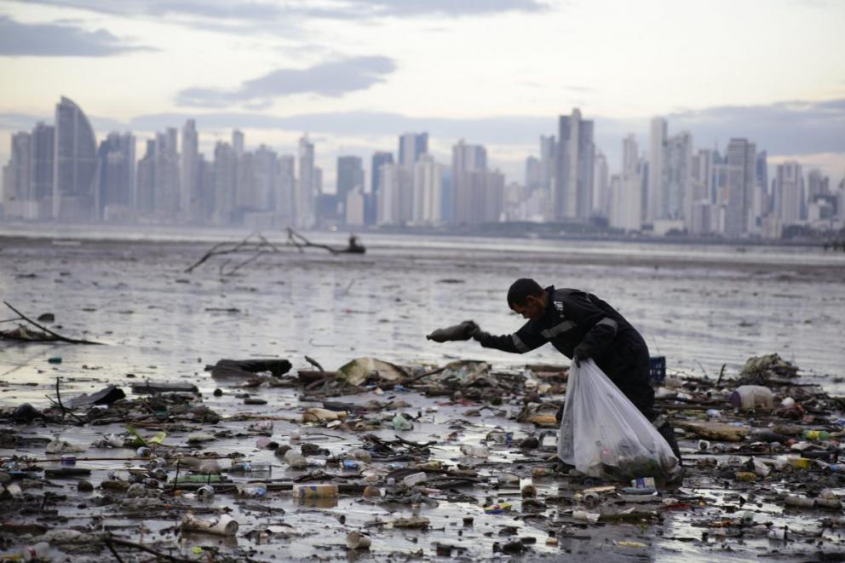
Problema a resolver
Environmental education BOT
En la actualidad, existe un gran problema al botar la basura en Panamá, esto se debe a que la población tiene una mala disposición de reciclar los desechos, causando que el espacio que se dispone para verter los residuos está al límite. Muchos de estos residuos pueden tener otro destino que no sea el vertedero, pero a causa de la falta de información que generalmente no llega a los ciudadanos, ocasiona una mayor contaminación al ambiente.

Slide 5
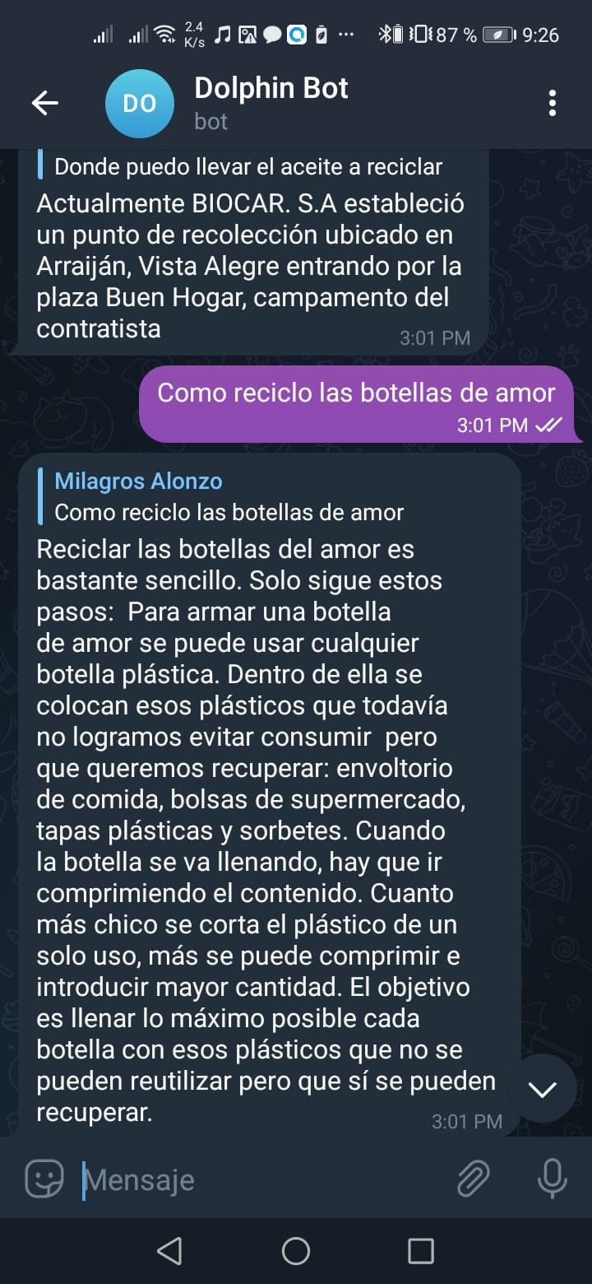
Solución del problema
Environmental education BOT
Considerando el problema, reconocemos que existe la gran necesidad de culturizar a la población panameña sobre el reciclaje, es por eso, que hemos decidido realizar un chatbot el cual tendrá información detallada sobre la importancia del reciclaje, cómo y dónde puedo reciclar algunos productos; con el fin de brindar una solución alterna en el ambiente con la gran cantidad de desechos de basura que son botados en el mar o bosques.

Slide 6
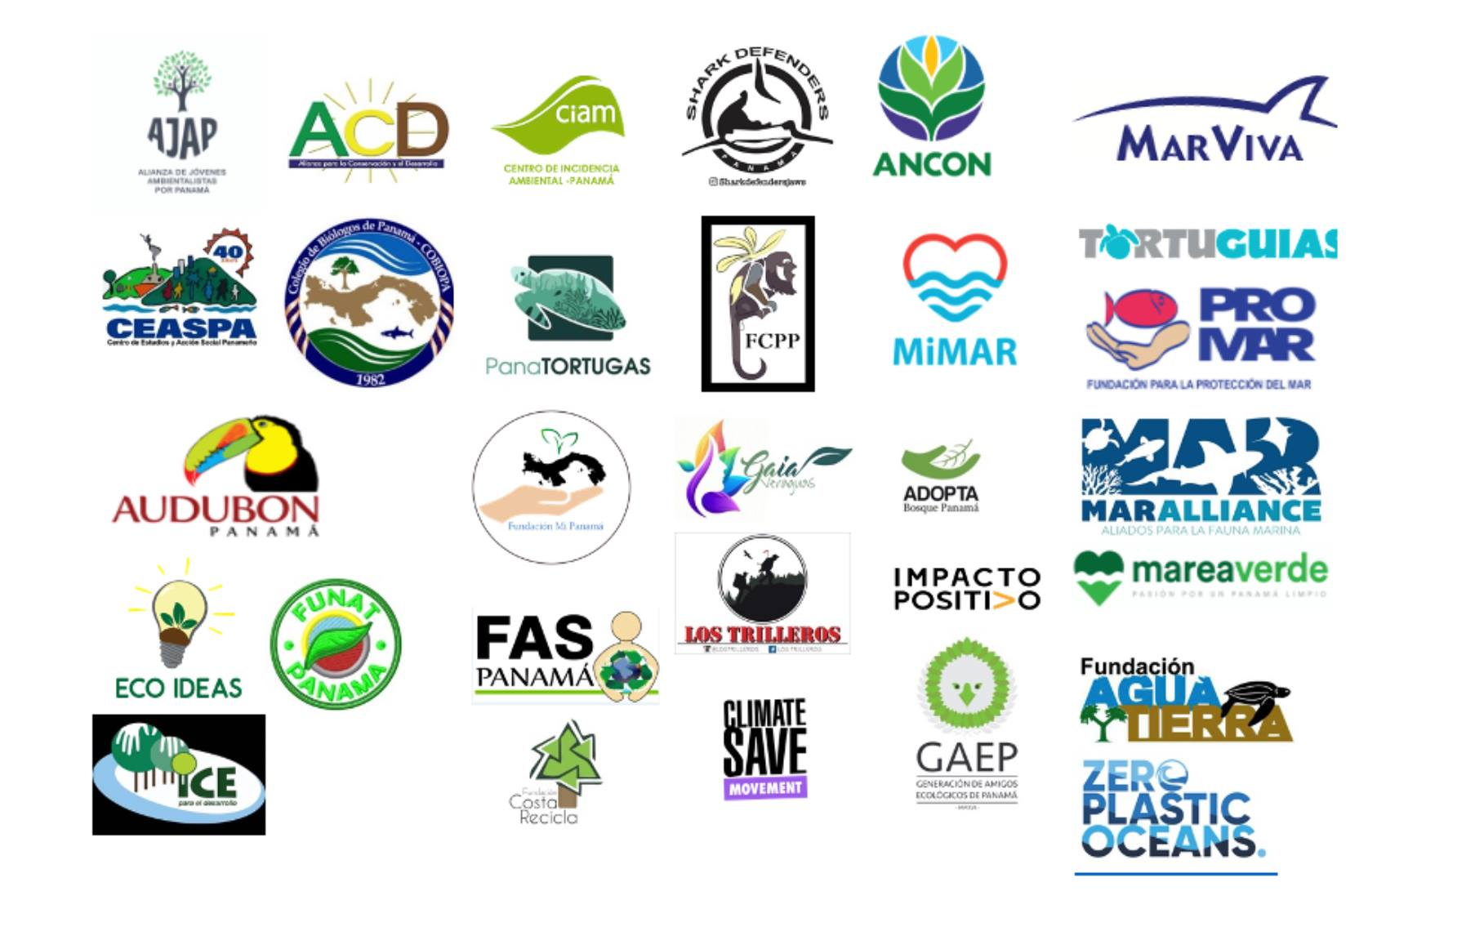
Impacto que tendrá
Environmental education BOT
Buscamos que el chatbot permita llegar la información de manera fácil a cada una de las personas, lo que permita culturizar sobre el reciclaje y la buena disposición de los desechos. También permite que todos aquellas organizaciones que se dedican a recoger los desechos, para que tengan otro final y estas empresas puedan darse a conocer con mayor amplitud.

